Slide 1
اكتشاف وإعادة استخدام الإنتاج الفكري العلمي
استخدام مصادر المعلومات
مجموعات البحوث من أجل الحياة "Research4Life" هي شراكة بين القطاعين العام والخاص للخمس مجموعات الآتية :

Slide 2
الخطوط الرئيسية
بحث فى الإنتاج الفكري
استراتيجيات البحث
تنقية البحث
عوامل تنقية البحث
معاملات البحث البوليني أو المنطقي
الأقواس وأحرف البدل
حدود البحث
الملخص
This work is licensed under Creative Commons Attribution-ShareAlike 4.0 International (CC BY-SA 4.0)

Slide 3
أهداف التعلم
بناء استراتيجية البحث
استخدام تقنيات البحث المتقدم للوصول لأدق النتائج المتعلقة باستراتيجيات البحث
تحديد أفضل مصادر المعلومات لبحث فعال في الإنتاج الفكري.
Notes:
في هذا الدرس ، سيكتشف المتعلمون كيفية تحديد مصادر المعلومات ذات الصلة ، وتحديد أنواع مصادر المعلومات وتقييم مصادر المعلومات
سيساعد ذلك في ضمان تحديد احتياجاتهم من المعلومات وتحديد موقعها بكفاءة وتقييم مصادر المعلومات واستخدامها على أكمل وجه من أجل تعزيز أبحاثهم كمستخدم وباحث.

Slide 4
ما هو بحث الإنتاج الفكري؟
يتضمن بحث الإنتاج الفكري اكتشاف الأعمال الأخرى التي تم القيام بها بالفعل في المجال الذي تركز فيه.
يتضمن مسح الإنتاج الفكري المنشور والمعلومات حول موضوع معين.
هناك العديد من استراتيجيات البحث لإجراء بحث الإنتاج الفكري، وتعتمد بشكل أساسي على مرحلة البحث.
Notes:
تتعدد أسباب إجراء البحث في الأدب على سبيل المثال.
رسم المعلومات لوضع مبادئ توجيهية قائمة على الأدلة ،
خطوة في طريقة البحث
كجزء من التقييم الأكاديمي.
ومع ذلك ، فإن الغرض الرئيسي من البحث الشامل في الإنتاج هو صياغة سؤال بحث من خلال تقييم الأدبيات المتاحة مع التركيز على الثغرات التي لا تزال قابلة لمزيد من البحث.
يبدأ الأشخاص عادةً ببحث أساسي ، متبوعًا ببحث أكثر تقدمًا أو منهجيًا. بمجرد العثور على المقالات وثيقة الصلة بالموضوع ، يمكن استخدامها للعثور على مقالات أخرى ذات صلة باتباع سلسلة رسائل ، أو كطريقة لتحسين البحث المنهجي الخاص بك.

Slide 5
1.1- البحث البسيط - بحث أساسي
هذه هي الخطوة الأولى والسريعة في مرحلة البحث في المصادر المتاحة عبر الإنترنت.
يتم ذلك عادةً من خلال الباحث العلمي من جوجلGoogle Scholar أو فهرس مكتبة الجامعة أو ويكيبيديا Wikipedia .
يمكن البحث عن طريق كتابة مصطلح بحث أو عبارة واحدة.
يمكن أيضًا البحث عن طريق كتابة جزء من التسجيلة الببليوجرافية على سبيل المثال: العنوان أو اسم المجلة في محركات البحث للحصول على المعلومات الببليوجرافية الكاملة.
Notes:
في حالة توفر مرجع أو جزء من التسجيلة الببليوجرافية مثل العنوان أو اسم المجلة ، يمكنك ببساطة كتابة هذه المعلومات في أحد محركات البحث للحصول على المعلومات الببليوجرافية الكاملة. قد يكون هذا هو الحال أيضًا عندما تعرف ما الذي تبحث عنه. في هذه الحالة ، ما عليك سوى كتابة المرجع على جوجل أو الباحث العلمي من جوجل أو فهرس مكتبة الجامعة للحصول على النص الكامل للمنشور.

Slide 6
. 1.2 البحث المنهجي - بناء استعلام بحث
يتطلب ذلك استراتيجية بحث أكثر شمولا.
يتم عادةً لبناء بحث معقد يهدف إلى تحديد واختيار وتركيب جميع الأبحاث المنشورة حول سؤال أو موضوع معين.
يتكون البحث المنهجي من تحديد عناصر البحث ، باستخدام معاملات البحث البوليني أو المنطقي ، وتقنيات بحث متقدمة وبناء استعلام البحث.
Notes:
سوف تحتاج إلى الحصول على نظرة عامة كاملة لجميع مصادر المعلومات المتاحة حول هذا الموضوع.
يجب أن تكون المفاهيم الأساسية للبحث عنها هي الفكرة العامة أو الموضوع الرئيسي وشروط البحث هي الكلمات لوصف هذه المفاهيم والموضوعات.

Slide 7
.3تتبع المواضيع ذات الصلة – طريقة كرة الثلجSnowballing
تتضمن طريقة كرة الثلج استخدام مراجع رئيسية حول موضوعك كنقطة انطلاق.
تقودك المراجع المدرجة في مقالاتك ذات الصلة إلى مراجع أخرى ذات صلة.
تساعد طريقة كرة الثلج في العثور على الكثير من الإنتاج الفكري حول موضوع ما بسرعة وسهولة.
المراجع ذات الصلة
المراجع ذات الصلة
المراجع ذات الصلة
المرجع الرئيسي
المراجع ذات الصلة
المراجع ذات الصلة
المراجع ذات الصلة

Slide 8
ما الذي يجب عليك فعله!
اجمع معلومات أساسية من أجل الحصول على نظرة عامة حول الموضوع المطلوب.
توفر الموسوعة بداية جيدة.
الصحف والمجلات المتخصصة مفيدة في التعرف على التطورات والآراء الحالية.
تقدم الكتب ومقالات المراجعات مقدمة ونظرة عامة على جوانب مختلفة من الموضوع.
حدد هدفك بدقة.
حوّل تركيزك البحثي إلى سؤال
أسئلة "4W +H" هي طريقة رائعة للبدء: ماذا؟ أين؟ من؟ لماذا؟ كيف؟
Notes:
يساعد جمع المعلومات الأساسية في الحصول على نظرة عامة حول الموضوع ، لتوجيه نفسك إلى أهم القضايا والخلافات ، لاكتساب فهم لكيفية ارتباط مجال الموضوع بالموضوعات الأخرى ولتعريف نفسك بالمفردات أو المصطلحات المتعلقة بالموضوع.

Slide 9
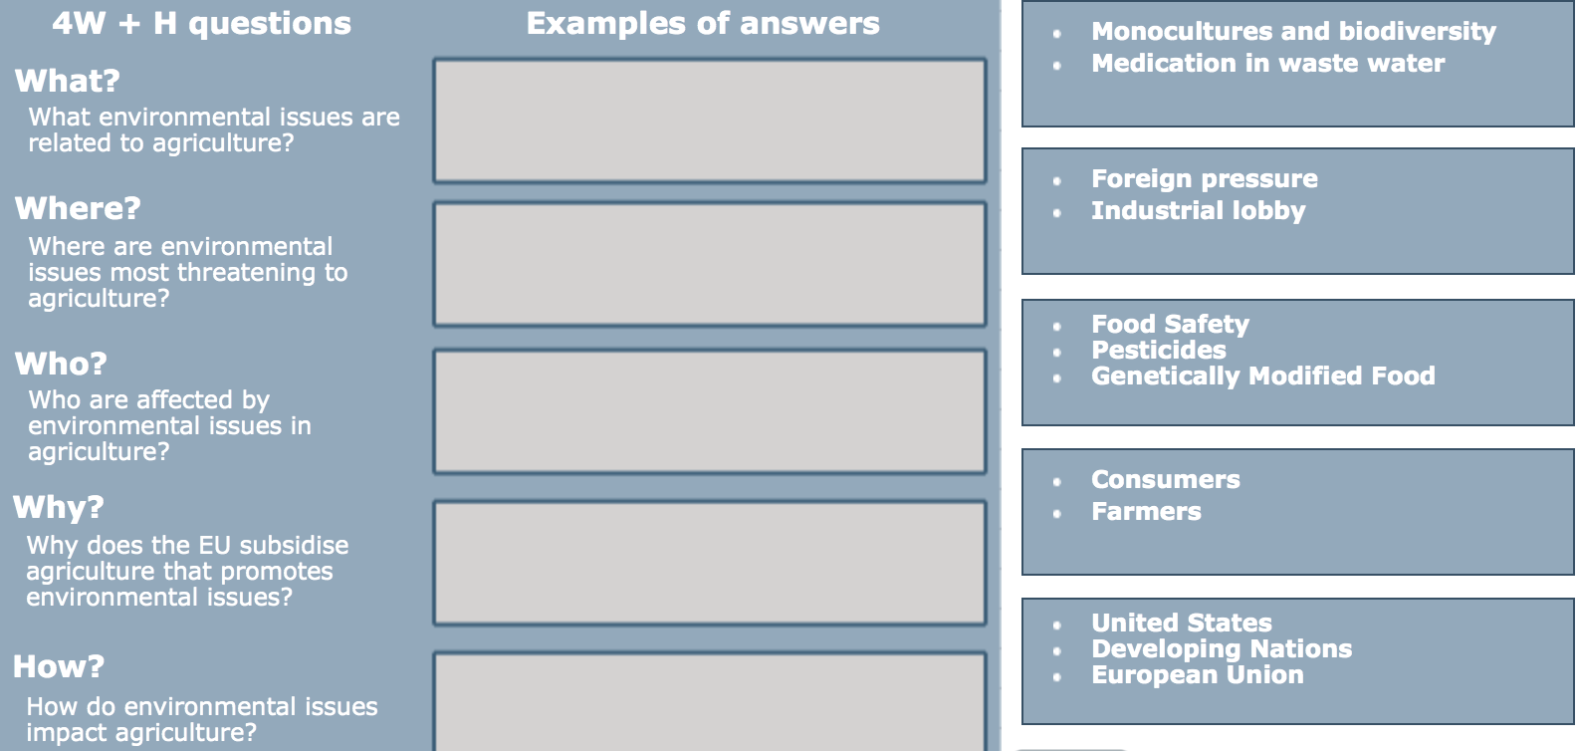
أسئلة 4W + H
موضوع المثال المعطى
"القضايا البيئية والزراعة"

Slide 10
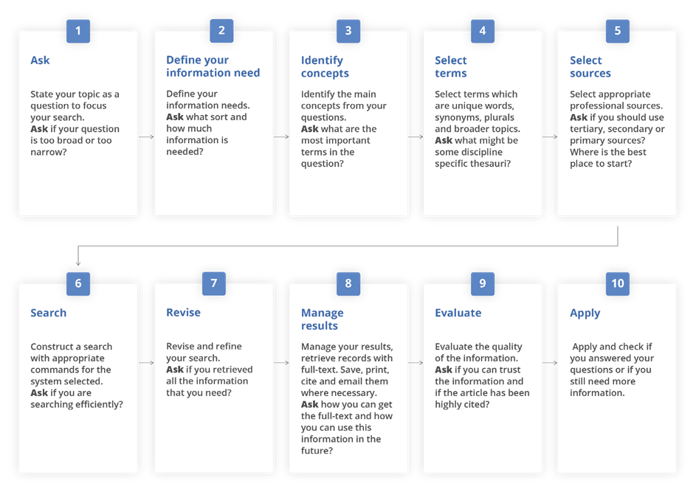
تطوير استراتيجية البحث: نظرة عامة على العملية
Source: https://www.slideshare.net/AhmedElfaitury/literature-search-techniques Accessed 8 July 2022
Notes:
Good search practice could involve keeping a search diary or document detailing your search activities, so that you can keep track of effective search terms, or someone else can reproduce your steps and get the same results.

Slide 11
تنقية البحث
فكر بشكل نقدي واحكم على المعلومات ذات الصلة والمناسبة لهدفك أو الغرض من بحثك.
يمكّنك عامل التصفية Filter من تحسين معايير البحث بشكل أكبر ، عن طريق إضافة بعض معايير البحث الإضافية.
يمكن تطبيق عامل التصفية Filter قبل إجراء البحث أو يمكن استخدامه لتحسين نتائج البحث بعد تنفيذ البحث الأوَلي.
"لا يوجد ما يسمى بالبحث المثالي"
Notes:
في بعض الأحيان ستجد أن هناك الكثير من المعلومات. قد يكون هذا بسبب كتابة الكثير حول موضوعك الرئيسي أو أن موضوعك يحتوي على روابط مع العديد من مجالات الموضوعات الأخرى.
يمكن أن تؤدي العودة إلى سؤال البحث وإعادة التركيز إلى حل هذه المشكلة من خلال إعطائك فكرة أوضح عما تريد حقًا اكتشافه.
أو
في بعض الأحيان سوف تكافح للعثور على الكثير من المواد ذات الصلة. في بعض الأحيان يكون موضوعك جديدًا تمامًا ولم يتم نشر الكثير من الإنتاج الفكري حتى الآن. ستحتاج إلى التفكير في طرق لتوسيع نطاق مشروعك. على وجه الخصوص يمكنك التفكير فيه:
جعل المشروع (أو كلماتك الرئيسية فقط) أكثر عمومية أو
البحث عن معلومات مقارنة أو ذات صلة.

Slide 12
عوامل تصفية البحث
تُستخدم عوامل تصفية البحث لتقييم استعلامات البحث وتحسينها ، لاسترجاع المعلومات المناسبة.
يسترجع البحث البسيط آلاف التسجيلات ، جرب استراتيجيات بحث مختلفة للحصول على نتائج ذات صلة.
على سبيل المثال البحث في موضوع واسع مثل "العولمة" أو "السلوك التنظيمي" ، سوف تحصل على نتائج كثيرة للغاية. استخدم كلمات في شكل سلسلة متصلة لاسترجاع قائمة أكثر قابلية للتعامل معها.
كرر العملية للعثور على أفضل تطابق.
تذكر أن جميع استراتيجيات البحث لا تعمل بنفس الطريقة في جميع قواعد البيانات.
Notes:
The number of records found appropriate in the search leads to precise results.
Recall refers to the percentage of relevant records retrieved through your search query as compared to all existing relevant records.
The obvious reason for thousands of records to appear in the results is that somewhere in the results this word is used. A short string of connected words would help to reduce the number of hits and retrieve a more manageable and pertinent list.

Slide 13
معاملات البحث البولينية أوالمنطقية Boolean Operators
تعمل معاملات البحث البولينى (AND ، OR ، NOT)على ربط المصطلحات وتحديد موقع التسجلات التي تحتوي على مصطلحات مطابقة.
إنها تعزز ترتيب الصلة في نتائج البحث الخاصة بك.
تتيح معاملات البحث البولينى إمكانية تضييق نتائج البحث أو توسيعها أو استبعاد بعض الكلمات أو النتائج من البحث.
يستخدم عامل البحث البولينى AND لدمج مفهومين أو أكثر وتضيق البحث.
يستخدم عامل البحث البولينى OR لاحتواء مصطلح واحد أو آخر ويوسع البحث.
يتم استخدام عامل البحث البولينى NOT لاستبعاد مصطلح أو آخر وتضييق البحث.
Notes:
تصنيف الصلة هو فرز نتائج البحث بحيث يتم سرد الوثائق الأكثر صلة أولاً. هذا التقدير يعطي أهمية إضافية للمستند عندما تظهر مصطلحات البحث في العنوان الرئيسي أو يتم كتابتها بأحرف كبيرة
AND
ربط المفاهيم المختلفة بـ AND
يؤدي الارتباط بـ AND إلى تضييق البحث (يقلل من عدد النتائج) عن طريق استرداد السجلات التي تتضمن جميع الكلمات الرئيسية المحددة فقط مثال: ضعف السمع والتواصل
OR
ربط الكلمات الأساسية المتعلقة بمفهوم واحد مع OR
يؤدي الارتباط بـ OR إلى توسيع البحث (يزيد من عدد النتائج) من خلال البحث عن أي من الكلمات الرئيسية البديلة
مثال: ضعاف السمع أو أصم
NOT
يؤدي استخدام NOT إلى تضييق البحث عن طريق استبعاد مصطلحات بحث معينة
لا تتطلب معظم عمليات البحث استخدام عامل التشغيل NOT
مثال: سوف يسترد ضعاف السمع "ليس أصم" جميع النتائج التي تتضمن الكلمات ضعاف السمع، ولكن لا تحتوي على كلمة أصم.

Slide 14
الأقواس وأحرف البدل
عبارة أو البحث عن قرب | يسمح لك "..." أو (...) بالبحث عن عبارة محددة "زراعة المحاصيل" و (حالة التربة)
الاقتطاع / أحرف البدل | * أو $ تسمح لك بالبحث عن طرق تهجئة بديلة الطفل * للطفل أو الأطفال أو الأطفال طفيلي * للطفيليات أو الطفيليات
الهجاء البديل | ؟ يمكن استخدامها لاستبدال الأحرف في أي مكان في الكلمة Wom?n سيبحث عن woman و women
يساعد ذلك في تضييق نطاق نتائجك وجعل البحث أكثر تحديدًا.
Notes:
“……” أو (…….) يضيق نطاق البحث بالبحث عن عبارة أو جملة محددة. إنه مفيد بشكل خاص عند البحث عن عنوان أو اقتباس. يسمح باستخدام الأقواس (...) أو علامات الاقتباس "..." لربط الكلمات معًا.
* أو $ يسمح لك بالبحث عن أشكال مختلفة من الهجاء مع الرمز الذي يمثل حرفًا واحدًا أو أكثر في الكلمة.

Slide 15
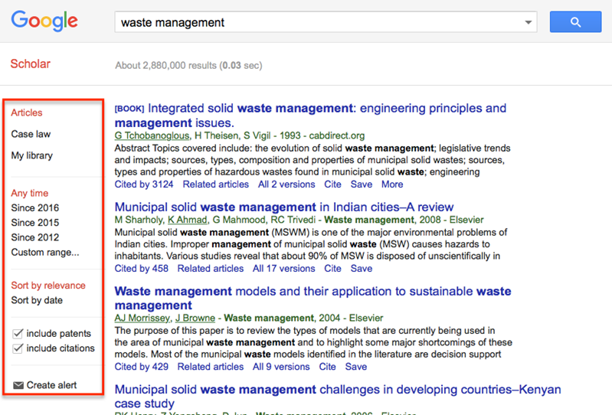
حدود البحث
تسمح لك معظم قواعد البيانات ومنصات البحث بتحديد البحث حسب المؤلف والعنوان والمجلة والتاريخ واللغة وما إلى ذلك
يمكنك استخدام البحث المتقدم وتحسين خياراتك على منصة البحث.
القوائم المنسدلة متوفرة أيضاً.
Notes:
يتيح لك تحديد البحث تضييق نطاق تركيز البحث بحيث تكون المعلومات المسترجعة من قواعد البيانات التي تبحث عنها محدودة وفقًا للحقول التي حددتها.
يوفر البحث الأساسي إمكانيات أقل لتقييد البحث ؛ يوفر البحث المتقدم المزيد. في قواعد البيانات ، يمكنك تحديد البحث وفقًا للعديد من الميزات المحددة.

Slide 16
الملخص
ركز هذا الدرس على بناء استعلامات البحث واستخدام تقنيات البحث المتقدمة لإجراء بحث فعال في مجال الانتاج الفكرى.

Slide 17
مراجع والمصادرمفيدة ذات الصلة
Cooper, C., Booth, A., Varley-Campbell, J., Britten, N. & Garside, R. 2018. Defining the process to literature searching in systematic reviews: a literature review of guidance and supporting studies. BMC Medical Research Methodology, 18(1): 85. https://doi.org/10.1186/s12874-018-0545-3 (Accessed 27 June 2021).
ISU. 2019. Refine your search. In: International Space University Library [online]. https://isulibrary.isunet.edu/index.php?lvl=cmspage&pageid=4&id_article=955 [Cited 9 July 2021)
Smith, C. 2021. Oxford LibGuides: Systematic Reviews and Evidence Syntheses: Home [online]. [Cited 9 July 2021]. https://libguides.bodleian.ox.ac.uk/systematic-reviews/home
University of Leeds Library. 2021. Literature searching explained. In: University of Leeds [online]. [Cited 9 July 2021]. https://library.leeds.ac.uk/info/1404/literature_searching/14/literature_searching_explained/5
WUR. 2016. Searching for literature. In: Wageningen University & Research Library [online]. [Cited 9 July 2021]. https://www.wur.nl/en/Library/Students/Searching-for-literature.htm
WUR. 2019. E-learning modules. In: Wageningen University & Research Library [online]. [Cited 9 July 2021]. https://www.wur.nl/en/Library/Students/e-learning-modules.htm
WUR. 2020. The 4 W’s. In: Wageningen University & Research Library [online]. [Cited 9 July 2021]. https://library.wur.nl/infoboard/module_2/page14872.html
WHO. 2021. Hinari Basic Course. In: WHO [online]. [Cited 9 July 2021]. http://www.who.int/hinari/training/Basic_Course/en/

Slide 18
أهداف التنمية المستدامة
تلتزم "البحوث من أجل الحياة" Research4Life بأهداف الأمم المتحدة للتنمية المستدامة.
تساهم "البحوث من أجل الحياة" Research4Life في عِقد الأمم المتحدة للعمل من خلال زيادة المشاركة البحثية من جنوب الكرة الأرضية.
تركز الخطة الإستراتيجية الأخيرة حتى عام 2030 على الإدماج والعدالة في مجتمع البحث العالمي، ودعم إنشاء كيان أكثر ثراءً من الأبحاث التي ستساعد على النهوض بأهداف التنمية المستدامة.
تقدم "البحوث من أجل الحياة" Research4Life لشركائنا ومستخدمينا وداعمينا الفرصة للمساهمة في إنشاء التنوع، وبيئة بحثية شاملة وعادلة للجميع.

Slide 19
أهداف التنمية المستدامة (تابع)
يسمح هيكلنا الفريد بين القطاعين العام والخاص بالعمل بشكل فعال بما يتماشى مع الهدف رقم 17 من أهداف التنمية المستدامة: الشراكة من أجل أهداف التنمية المستدامة ودعم مجتمع المستفيدين لدينا كمستهلكين ومنتجين للبحوث الهامة والنهوض بهدف رقم 10 من أهداف التنمية المستدامة : تقليل أوجه عدم المساواة داخل البلدان وفيما بينها.
في حين أن أنشطة البحوث من أجل الحياة تدعم بشكل مباشر وغير مباشر جميع أهداف التنمية المستدامة مثل الصحة الجيدة والرفاهية ، والقضاء على الجوع ، والمياه النظيفة والصرف الصحي ، والصناعة ، والابتكار والبنية التحتية ، والسلام والعدالة ، فإن "البحوث من أجل الحياة" Research4Life يتماشى بشكل وثيق مع الهدف رقم 4 من أهداف التنمية المستدامة: التعليم الجيد؛ وهو أمر أساسي لإنشاء عالم يسوده السلام والازدهار والهدف رقم 5 من أهداف التنمية المستدامة: المساواة بين الجنسين لتحقيق تمكين جميع النساء والأطفال.

Slide 20
أنت مدعو إلى ؛
قم بزيارتنا على www.research4life.org
اتصل بنا على r4l@research4life.org
تعرف على مواد التدريب الأخرى www.research4life.org/training
اشترك في النشرة الإخبارية لمجموعات البحوث من أجل الحياة”Research4Life” [www.research4life.org/newsletter]
شاهد مقاطع فيديو Research4Life [https://bit.ly/2w3CU5C]
تابعنا على Twitter @ r4lpartnership و Facebook @ R4Lpartnership

Slide 21
لمزيد من المعلومات حول مجموعات البحوث من أجل الحياة Research4Life
www.research4life.org
r4l@research4life.org
"البحوث من أجل الحياة" هو شراكة بين خمس مجموعات عامة وخاصة:

